Slide 1
Профессии

Slide 2
Прекрасных профессий
на свете не счесть – и каждой
профессии
слава и честь!

Slide 3
Найди профессии

Slide 5
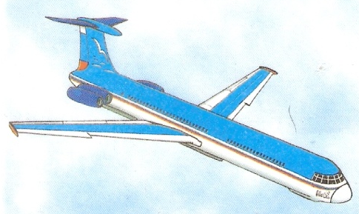
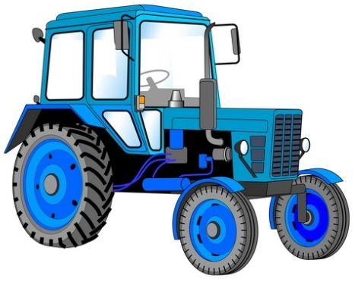
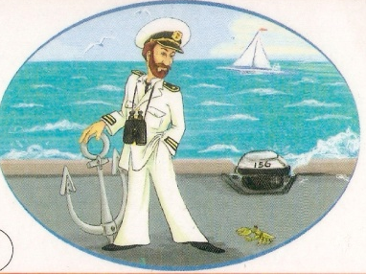
Подобрать пару

Slide 6
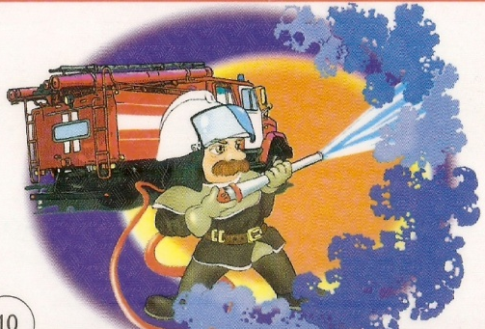
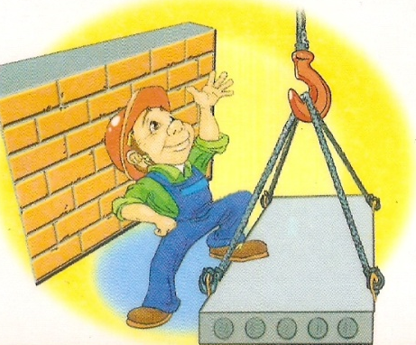
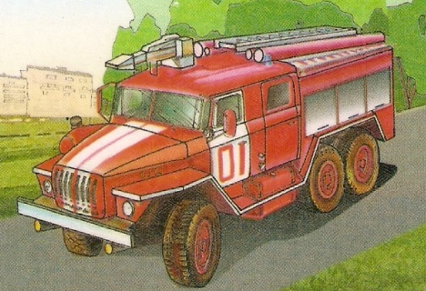
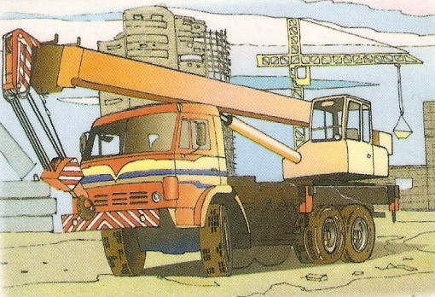

Slide 7
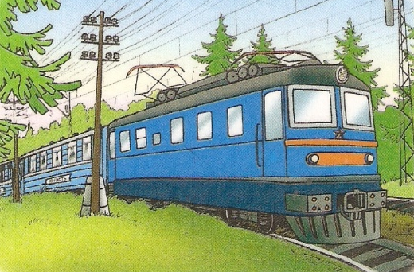
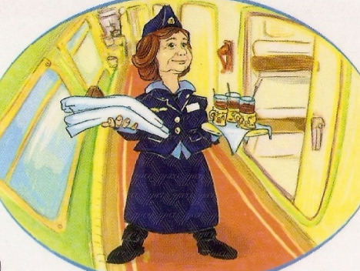
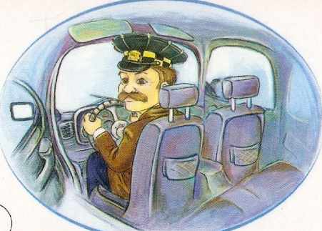

Slide 8
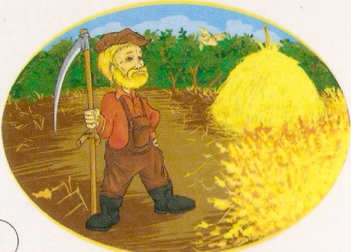
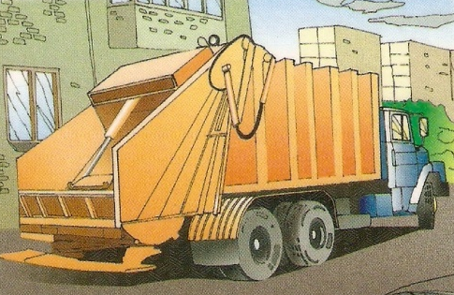

Slide 9
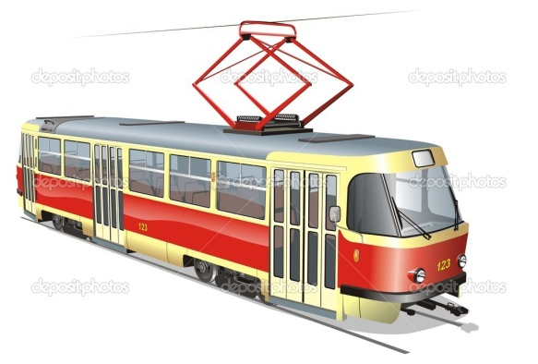
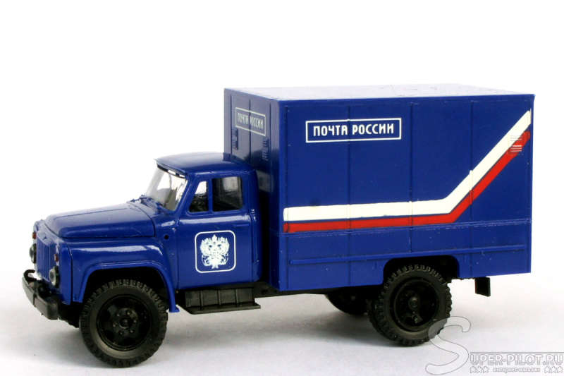

Slide 11
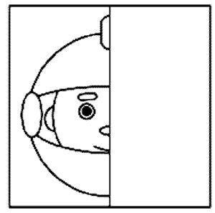
Творческое задание
«Дорисуй профессию»

Slide 13
«Собери пословицу
о труде»
Любишь кататься - люби и…
Без труда,…
Семь раз отмерь,…
Делу - время, а ...
Кончил дело - ….
саночки возить.
не выловишь рыбку из пруда.
один раз отрежь.
потехе – час.
гуляй смело.

Slide 14
Музыкальная пауза

Slide 16
Составь слово по знакам
У Т К Ы М З Н А
М У З Ы К А Н Т

Slide 17
Составь слово по знакам
Р И Д О Е К Н Т
К О Н Д И Т Е Р

Slide 18
Составь слово по знакам
Й О Р Ж Н А П Ы
П О Ж А Р Н Ы Й

Slide 19
Составь слово по знакам
О Д Е А Ц Р П В
П Р О Д А В Е Ц

Slide 20
Составь слово по знакам
С А И Ш М И Т Н
М А Ш И Н И С Т

Slide 23
Ребусы

Slide 27
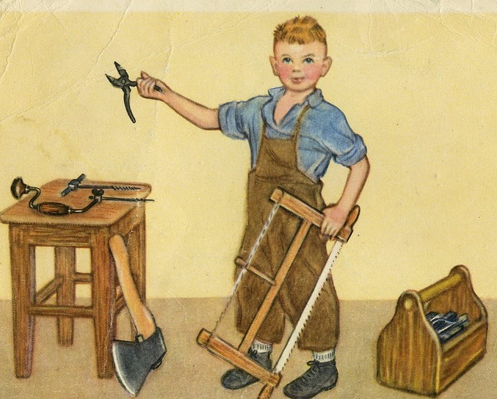

Slide 28
Музыкальная пауза

Slide 31
Общие вопросы:
Мультфильмы

Slide 32
Разрезные картинки

Slide 34
Общие вопросы:
Небылицы

Slide 41
Музыкальная пауза

Slide 42
Спасибо
за
внимание!

Slide 43
Подобрать пару

Slide 44
Подобрать пару

Slide 45
Подобрать пару

Slide 46
Подобрать пару

Slide 47
Подобрать пару

Slide 48
Подобрать пару

Slide 49
Подобрать пару

Slide 50
Подобрать пару

Slide 51
Подобрать пару

Slide 52
Подобрать пару

